Slide 1
إدارة وإستخدام الشبكات
. تطبيقات في ادارة الشبكات
محاضرة رقم (10)
اعداد :
أ . مودة ادم محمد

Slide 2
تطبيقات في إدارة الشبكات على الرغم من أن بروتوكول SNMP تم تصميمه للعمل في بيئة شبكات TCP/IP، إلا أنه يمكن توظيفه لإدارة الشبكات الأخرى مثل:
الشبكات التي تعمل بنظام تشغيل النوافذ،
والشبكات التي تعمل بنظام تشغيل يونيكس او اللينكس.
نتطرق في هذه المحاضرة المتطلبات اللازمة لكيفية تطبيق بروتوكول SNMP لإدارة أجهزة هذه الشبكات.

Slide 3
1 . إدارة شبكات ويندوز
NETORK MANAGEMENT (WINDOWS)
إن حاسبات النوافذ NT تدعم استخدام بروتوكول snmp، وتحدد عناصر قاعدة المعلومات الإدارية MIB الخاصة بها. ونتناول هنا كيفية تهيئة وتنصيب الخدمات الأساسية لبروتوكول snmp على شبكة النوافذ NT، ونشرح العلاقات بين الوحدات البرمجية لأداء تطبيقات snmp مع نظام نوافذ NT. وخدمات snmp في نظام النوافذ، وأنواع هذه الخدمة، إضافة إلى قواعد المعلومات الإدارية MIBs لنوافذ NT.

Slide 4
تنصيب بروتوكول SNMP على نظام تشغيل النوافذ NT
تتم عملية تنصيب وكيل SNMP Agent على حاسبات NT ، آلياً أثناء تنصيب وتهيئة بروتوكول TCP/IP.
وتتم هذه العملية عندما نستخدم خادم Server يعمل بنظام تشغيل النوافذ NT.
وذلك عندما نستخدم خادم يعمل بنظام تشغيل النوافذ ويستخدم الإصدار البرمجي الخامس أو الذي يليه.
أما الخادمات التي تعمل بنظام الإصدار الرابع أو الذي قبله يمكن أن تتم عملية إضافة وكيل SNMP إلى خادم النوافذ NT في خطوة منفصلة. بعد تنصيب وتهيئة وكيل SNMP، يمكن لمحطة النوافذ إدارة وإعداد المتغيرات التي تمكن الوصول إليها من خلال محطة إدارة شبكة SNMP المركزية.

Slide 5
خدمات SNMP في نظام النوافذ
يتم تنفيذ SNMP لخدمة نظام نوافذ Win32، وتنقسم الخدمات التي يقدمها بروتوكول SNMP إلى اثنين هما:
خدمة الوكيل SNMP (التي يتم تنفيذها بواســـطة برنامج SNMP.EXE).
وخدمة رسائل المصيدة SNMP Trap والتي يتم تنفيذها بواسطة البرنامج (SNMPTRAP.EXE).

Slide 6
تشمل خدمة الوكيل SNMP
مسؤولية معالجة رسائل SNMP Request التي يتم استقبالها من نظم إدارة SNMP، ويرسل رسائل الاستجابة Get-Response.
كما يتعامل الوكيل مع الوحدة البينية الخاصة بسوكيت النوافذ (WinSock)، والوحدة البينية لبرامج التطبيق API، ومفسر Parsing رسائل SNMP، وكذلك التعامل مع رموز القواعد المجردة Abstract Syntax Notation One (ASN.1) ،وقواعد التشفير الأساسية Basic Encoding Rules(BER).
يكون الوكيل أيضاً، مسئولاً عن إرسال رسائل المصيدة Trap إلى نظام إدارة الشبكة.

Slide 7
يقوم برنامج "خدمة المصيدةTRAP SERVEICE "
بالإصغاء إلى رسائل المصيدة التي ترسل إلي حاسب مضيف NT،
وبعد ذلك يقوم بتمرير البيانات إلى وحدة API الخاصة بإدارة SNMP لميكروسوفت.
تستقبل "خدمة المصيدة" رسائل المصيدة من وحدة برنامج التطبيق WinSock API وتمرر البيانات مستخدمةً خادماً أنبوبياً Pipe Server.
يطلق على وكيل SNMP في نظام تشغيل النوافذ مسمى "الوكيل الممتد أو التابع Extendable SNMP Agent"

Slide 8
يوضح الشكل التالي العلاقة بين خدمات SNMP، وتشمل مدير تحكم الخدمة Service Control Manager (SCM)، والوكيل التابع، اللذين يعملان في نظــــــام النوافذ NT.
يتم التحكم في هذه الخدمات بواسطة مدير تحكم الخدمة SCM.
يتم تسكين الوكيل التابع داخل خدمة SNMP.
وهو يستقبل رسائل SNMP عبر الشبكة، باستخدام بينية برنامج التطبيق WinSock API، ويمرر رسالة البيانات لواحد أو أكثر من الوكلاء التابعين ليتم تحميلهم من أجل إجراء عمليات المعالجة.

Slide 9
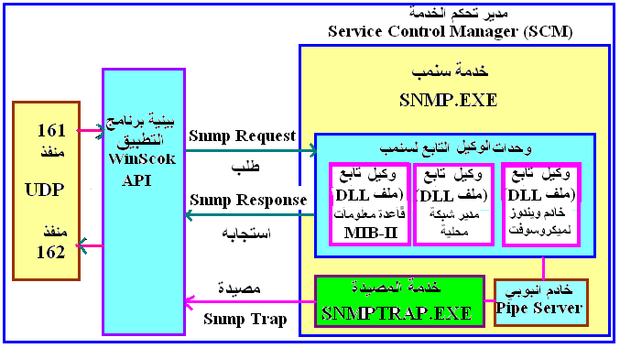
إدارة شبكات ويندوز باستخدام بروتوكول SNMP.

Slide 10
إن الوكيل التابع هو عبارة عن ملف برنامج من نوع "مكتبة الربط الديناميكية" Dynamic Link Library (DLL)، يكون مسؤولاً عن تنفيذ عمليات رسائل بروتوكول SNMP:
Get-Request, GetNextRequest, and Set Request باستخدام متغيرات قواعد المعلومات الإدارية MIB المحددة في الرسالة.
يمكن أن يضم النظام وكيلاً تابعاً "لخادم نوافذ ميكروسوفت"، ووكيلاً تابعاً خاص "لمدير شبكة محلية"، ووكيلاً تابعاً آخراً "لقاعدة المعلومات الإدارية MIB-II".

Slide 11
أنواع الخدمة
يقوم مدير تحكم خدمة SNMP لنوافذ NT، بإدارة مجموعة من الخدمات.
تعرف الخدمة بأنها نوع محدد من تطبيق Win32 له وحدة بينية مع "مدير تحكم الخدمة SCM". تستخدم الخدمة بينية برنامج التطبيق Win32 API.
تكون مهام هذه الخدمات: رصد و مراقبة أجهزة العتاد، وعمليات المعالجات الأخرى للنظام.
ومن الضروري أن يتم معالجة هذه الخدمات في خلفية النظام System Background.

Slide 12
يوجد نوعان من الخدمات: هما 1) خدمات الأجهزة Device Services، و2) خدمات النظام System Services.
تكون مهام خدمات النظام بمراقبة وصيانة عمليات محددة مثل: أحداث سجل الدخول Even Log، متصفح الحاسوب Computer Browser، والمراسل Messenger، وهكذا.
أما خدمات الأجهزة (تسمى المشغلات Drivers)، تستخدم للتحكم في عتاد الطرفيات المتصلة بمحطة العمل Workstation، مثل (مشغلات الأقراص، أو بطاقات الشبكة)، وتعمل كوحدة بينية للتطبيقات البرمجية لعتاد الأجهزة.

Slide 13
يتم تنصيب خدمة بروتوكول SNMP في نظام النوافذ NT، مثل خدمات الشبكة الأخرى.
المطلب الوحيد هو أن يتم تنصيب المركم البروتوكولي TCP/IP أولاً قبل تنصيب خدمة SNMP.
إن المركم البروتوكولي TCP/IP-32 يوجد ضمن برنامج النوافذ NT .

Slide 14
قواعد المعلومات الإدارية MIBs لنوافذ NT
يوجد منتجات شبكية عديدة لميكروسوفت يوجد بها وكلاء تابعون لتدعيم الوحدة البينية لإدارة بروتوكول SNMP و قواعد المعلومات الإدارية MIBs التي توجد مع نوافذ NT.
يتم تنصيب ملفات الوكلاء التابعيين DLLs لقاعدة المعلومات MIB-II، ومدير الشبكة المحلية LAN Manager وهما LMMIB2.DLL, INETMIB1.DLL مع خدمة بروتوكول SNMP. أما الملفات الأخرى DLLs الخاصة بالوكلاء التابعيين يتم تنصيبها عندما يتم تنصيب الخدمات الخاصة بها.

Slide 15
إدارة شبكات لينكسLINUX
لاستخدام بروتوكول SNMP على نظم يونيكس او لينكس، ينبغي أن يوجد وكيل رئيسي Master agent، وعلى الأقل وكيل تابع Sub-agent يتم تنصيبه وتشغيله على النظام. يوجد بعض نظم يونيكس بها وكيل رئيسي لبروتوكول SNMP، يسمي "الوكيل القومي Native Agent " . عندما يوجد هذا الوكيل في النظام ينبغي عدم تشغيله Disable أو تغيير رقم المنفذ Port الذي يستعمله. عندما يتم إخماد الوكيل القومي نكون قادرين على استخدام الوكيل الرئيسي مع خادم المدير Administration Server . عندما يتم تغيير رقم المنفذ الذي يستخدم الوكيل القومي نستطيع أن نستخدمه بجانب خادم إدارة الوكيل الرئيسي.

Slide 16
يمكن أن يحتوي الحاسوب المضيف على العديد من الوكلاء التابعيين، لكنه يحتوي فقط على وكيل رئيسي واحد. يوضح الشكل التالي- على سبيل المثال- حاسب مضيف يحتوي على خادم للمؤسسة، وخادم الدليل، وخادم الرسائل. كل منها يوجد له وكيل تابع خاص، بينما يوجد وكيل رئيسي واحد يقوم بخدمتهم. كما يوضح الشكل العمليات التفاعلية التي تتم بين محطة إدارة الشبكة والحاسوب المضيف. نلاحظ أنه في نظام تشغيل النوافذ NT يوجد وكيل رئيسي لبروتوكول SNMP، بينما في نظام يونيكس فإن الوكيل الرئيسي يتم تنصيبه مع خادم الإدارة Administration Server.

Slide 17
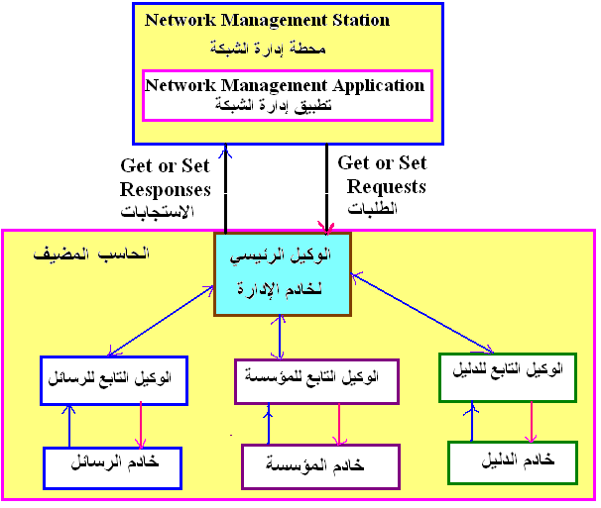
إدارة شبكات لينكس باستخدام بروتوكول SNMP.

Slide 18
استخدام الوكيل التابع بروكسي Proxy في نظم يونيكس
عندما نرغب في استخدام الوكيل القومي والوكيل الرئيسي في نفس الوقت concurrently، سوف نحتاج تنصيب set up، الوكيل بروكسي. يقوم الوكيل بروكسي بإصدار الطلبات Requests من الوكيل الرئيسي، وبعد ذلك يمررها إلى الوكيل القومي. يوضح الشكل التالي العمليات التفاعلية بين الوكيل بروكسي والوكيل القومي لبروتوكول SNMP.

Slide 19
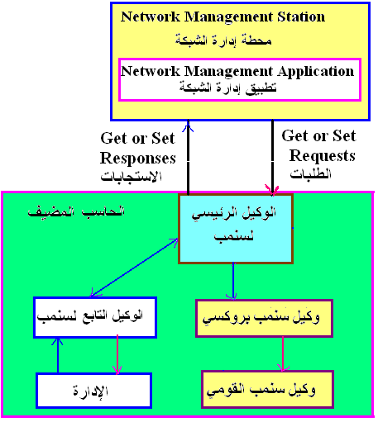
استخدام الوكيل بروكسي والوكيل القومي مع بروتوكول SNMP

Slide 20
قاعدة المعلومات الإدارية MIB لمحطة عمل يونيكس
يمكن تحديث قاعدة المعلومات الإدارية MIB لمحطة عمل يونيكس لتنفيذ وكيل إدارة النظم كي تعمل على نظم برمجية مختلفة مثل ((HP-UX, IBM AIX, Sun Solaris, SunOS . وقد تشمل المكونات التالية:
الذاكرة: الذاكرة الرئيسية، وذاكرة التبديل swap.
الأجهزة: المعالج، الطابعات، أقراص التخزين، نظم الملفات، وهكذا.
العمليات Processes: وتشمل عمليات المستخدم، وعمليات النواةprocesses Kernel.
المستخدمين Users: وتشمل كلمات السر Passwords، والمجموعات Groups، والحصص Quota.
في كل مرة يتم فيها الوصول إلى متغيرات MIB يتم تمثيلها بواسطة دوال مختلفة. ويعني ذلك أنه يتم تنفيذ دالة أجزاء منفصلة Separate Module لكل متغير. يتم قراءة أو كتابة القيم من خلال الوصول إليها بواسطة الدوال get, set.

Slide 21
إدارة شبكات IBM
إن شركة أي-بي-إم من الشركات الرائدة في تدعيم نظم إدارة الشبكات. وهي المقترحة لنظام عمارة الشبكة المفتوح Open Network Architecture (ONA) الذي هو عبارة عن إطار عام لوصف عمارة إدارة الشبكة.
كما أن برنامج NetView يعتبر من البرامج الرائدة في إدارة شبكات IBM للحاسبات من نوع Mainframe. وهو يستخدم في خدمات إدارة الشبكة المركزية التي تسمح بمراقبة ، والتحكم وتهيئة عمارة شبكات نظم SNA (Systems Network Architecture).
وتحقق إدارة نظم IBM إدارة الأعطال، والأداء، والحسابات، والتهيئة، وإدارة الأمن.

Slide 22
يمكن تحقيق إدارة شبكات IBM باستخدام نظم متعددة منها:
أ- استخدام بروتوكول SNMP الذي تم شرحه سابقا.
ب- استخدام برنامج مدير الشبكة المحلية LAN Manager (LMN)، وهو يتحكم في الشبكات المحلية من نوع Token Ring من موقع مركزي. وهو منتج لتطوير نظام التشغيل OS/2، ويعمل مع نظام NetView لإجراء عمليات الإنذارات Alarms.

Slide 23
ج- استخدام برنامج NetView يقوم بتوفير خدمات الإدارة المركزية لشبكات SNA. ويستخدم على الحاسوب الرئيسي IBM وهو جزء من نظام ONA. ويتكون من أوامر للتحكم، ومراقبة العتاد، ومراقبة الجلسات، ومهام المساعدة، ورصد حالة أجهزة الشبكة، ورصد الأداء ومراقبة التوزيعات الإدارية الخاصة بالبرامج وتتبع المهام. نتناول في الفقرات التالية، كيفية تهيئة نظم شبكات IBM لإدارة شبكات ATM.

Slide 24
إدارة شبكات ATM
نستطيع إدارة شبكات نمط النقل غير المتزامن Asynchronous Transfer Mode (ATM) من خلال استخدام منتجات IBM. يوضح الشكل8.4 كيفية استخدام منتجات IBM لتلائم الشبكة المرجعية ATM. وتتم عمليات إدارة الشبكة بواسطة استخدام برنامج NetView الخاص بشركة AIX وهو عبارة عن مدير شبكة خاص. ويوضح الشكل8.4 نموذجاً هيكلياً لإدارة شبكة ATM بواسطة بروتوكول SNMP، يتم فيه استخدام ما يلي:
M(1): وحدة بينية للشبكة الحلقية Token Ring.
M(2): هو عبارة عن بروتوكول SNMP محمل فوق IP.
M(3): هو عبارة عن بروتوكول SNMP أو CMIP محمل فوق IP.
M(4): هو عبارة عن بروتوكول SNMP أو CMIP محمل فوق IP، أو فوق بروتوكول X.25.

Slide 25
M(5) : عبارة عن وحدة بينية بين الشبكات العامة وبروتوكول النقل.
كما تستخدم وحدة بينية خاصة تربط المستخدم الطرفي مع الشبكة الخاصة. وتستخدم وحدة بينية عامة، تربط الشبكة الخاصة بالشبكة العامة مستخدمة بروتوكول SNMP. ويستخدم كلا الوحدتين نفس قواعد المعلومات الإدارية MIBs على كلا الجانبين، لتحقيق العمليات الإدارية.

Slide 26
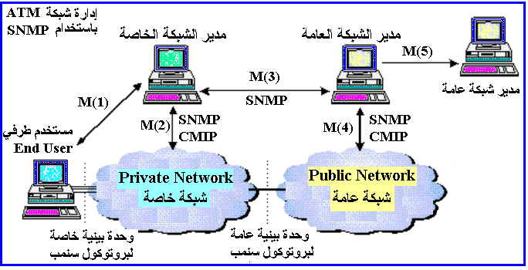
إدارة شبكة ATM باستخدام بروتوكول SNMP.

Slide 27
نظام CORBA لإدارة الشبكات
Common Object Request Broker Architecture
يوجد احتياج إلى نظام يمكن توظيفه لتكامل النظم التي تعمل في وسط موزع غير متجانس. قد يشمل هذا الوسط نظم تشغيل مختلفة مثل ((OS, Unix, Windows, MacOS, etc.
وكذلك وجود نظم لشبكات متنوعة مثل:((TCP/IP, Ethernet, ATM, etc. وكذلك لغات برمجة وتطبيقات مختلفة مثل: (C++, Java, Cobol, etc وكذلك الاحتياج لوجود عتاد مختلف لتشغيل هذه التطبيقات.
إن الهدف من نظام كوربا CORBA، هو تطوير وتوظيف معايير قياسية لتطبيقات الوسط غير المتجانس الموزع، لحل جميع المشاكل المذكورة السابقة. " وهي عبارة عن طبقة وسطية Middleware توفر إطار العمل اللازم، ووحدة بينية برمجية تطبيقية API لتطوير التطبيقات الموزعة.

Slide 28
يوضح الشكل التالي، على سبيل المثال، إدارة نظام شبكة موزعة باستخدام كوربا.
تستخدم كوربا نموذجاً معلوماتياً مبنياً باستخدام النظم الشيئية Object Oriented .
يتم تحديد بينيات Interfaces العناصر من خلال وحدة لغة تعريف البينية Interface Definition Language (IDL) ، وتستخدم بروتوكول تشغيل العمليات الداخلية لانترنيت يسمى Internet Interoperability Protocol (IIOP)، الذي يتيح عمليات نقل معتمدة reliable فوق بروتوكول النقل TCP/IP.
كما يوضح الشكل التالي أن مدير كوربا، يتعامل مع عدة وكلاء لا تجانس بينهما هي: وكيل SNMP-كوربا، وكيل كوربا، ووكيل SNMP من خلال خادم SNMP.
يؤخذ على نظم كوربا أنها، تحتاج إضافات لبعض خدمات إدارة الشبكة- غير المتاحة حالياً - من أجل إدارة الشبكات غير المتجانسة بكفاءة.

Slide 29
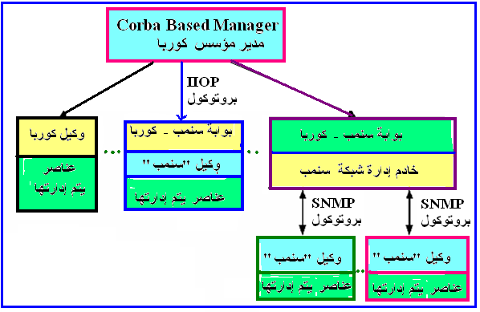
إدارة نظام شبكة موزعة غير متجانسة باستخدام كوربا

Slide 30
إدارة شبكات الويب Web
تم تصميم نظام إدارة شبكات ويب لتوفير ودعم إمكانات إدارة الشبكات لتحقيق ما يلي:
أ- تدعيم إدارة بروتوكولات متعددة.
ب- توظيف اختيارات متنوعة باستخدام نفس النظام الإداري.
ج- تكامل التطبيقات دون الاعتماد على برنامج الإدارة.
د- الارتقاء بالنظام مع نمو الأعمال Business.
هـ- سهولة إدارة النظام من خلال توفير العديد من الأدوات الإدارية.
و- سهولة صيانة وتحديث النظام ، بسرعة وبأقل المخاطر.

Slide 31
يوضح الشكل التالي، على سبيل المثال، نظاماً مبسطاً لإدارة شبكات ويب مستخدماً بوابة ويب Web Gateway.
يتم الاتصال بين بوابة الويب ومتصفح الويب باستخدام البروتوكول HTTP. بعد ذلك، يتم تحويل طلبات HTTP إلى طلبات بروتوكول SNMP/CMIP.
كل نظام يتم إدارته يمثل خادم ويب مصغر.
يمكن الوصول إلى النظام الذي يتم إدارته من أي مكان عن طريق متصفح الويب. يؤخذ على هذه النظم أنها تستخدم بروتوكولات (HTTP / XML) التي تعبر عن البيانات بطرق كلامية "Wordy".
كما أنها لا تسمح بتوزيع الإدارة الذكية.

Slide 32
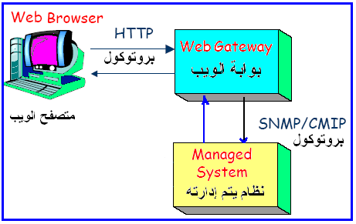
إدارة شبكات ويب باستخدام بوابة ويب وبروتوكول HTTP

Slide 33
الخلاصة
أن عملية تنصيب وكيل SNMP Agent على حاسبات NT تتم آلياً أثناء تنصيب وتهيئة بروتوكول TCP/IP. وذلك عندما نستخدم خادم Server يعمل بنظام تشغيل النوافذ ويستخدم الإصدار البرمجي الخامس أو الذي يليه.
أما الخادمات التي تعمل بنظام الإصدار الرابع أو الذي قبله يمكن أن تتم عملية إضافة وكيل SNMP إلى خادم النوافذ NT في خطوة منفصلة.

Slide 34

بعض مشاكل البروتوكول “SNMPv1"
على الرغم من كفاءة البروتوكول " SNMPv1 " في إدارة الشبكة، لكن يوجد به ثلاث مشاكل هي:
- بروتوكول قياسي للاستخدام، فقط لشبكات IP.
- غير كفء في حالة استرجاع المعلومات من الجداول الكبيرة.
- يستخدم كلمات نصية واضحة للأمن، مما يجعلها نسبيا غير آمنة.

